Slide 1
Serviço de Restaurante-Bar
Pequeno almoço no mundo

Slide 2
Uma volta pelos pequenos almoços do mundo

Slide 3
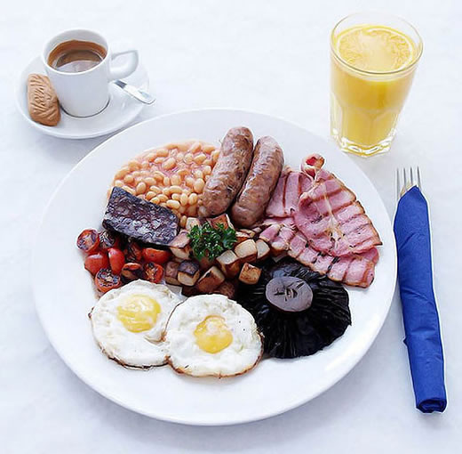
Pequeno-almoço em tua casa
Pensa no que habitualmente comes ao pequeno almoço em tua casa.
Toma notas (exercício)
Depois de veres os próximos exemplos vamos comparar com o teu.

Slide 4
Pequeno-almoço em Inglaterra
Um pequeno-almoço tradicional inglês deve incluir feijão, salsichas, bacon, ovos, cogumelos, bolacha feita com batata frita, tostas de pão e opcionalmente pudim preto. Por fim, deve ser acompanhado de uma chávena de chá preto.

Slide 5
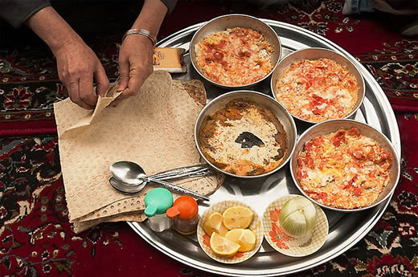
Pequeno-almoço no Irão
Usualmente, este pequeno-almoço inclui pão naan com manteiga e compota. Porém, se desejar algo mais substancial, o ideal é juntar halin, uma mistura de trigo, canela, manteiga e açúcar juntamente com carne desfeita, normalmente cozinhado em grandes recipientes. O halin pode ser comido frio ou quente.

Slide 6
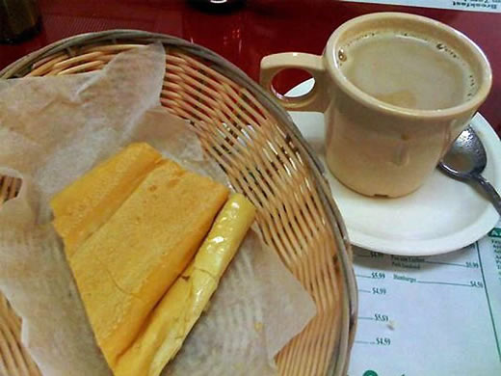
Pequeno-almoço em Cuba
Este pequeno-almoço é uma refeição leve, que consiste em café com leite doce e uma pitada de sal. O pão cubano é inconfundível, sendo tostado com manteiga e cortado aos pedaços para poder ser molhado no café.

Slide 7
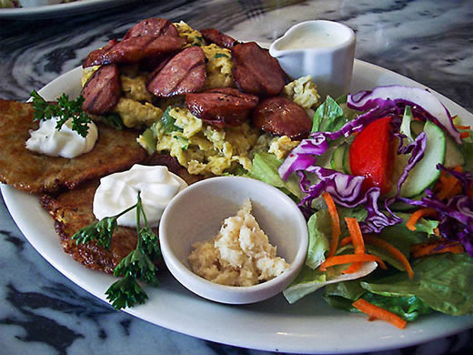
Pequeno-almoço na Polónia
Conhecido na Polónia com jajecznica, este pequeno-almoço tradicional consiste em ovos mexidos cobertos com fatias de kielbasa, acompanhados com duas panquecas de batata.

Slide 8
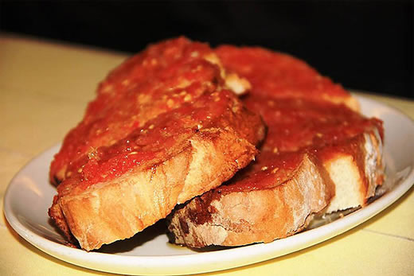
Pequeno-almoço em Espanha
O pão à catalã ou pan con tomate em Espanha é delicioso. Basta esfregar uma tosta de pão com um pouco de alho fresco, dispor uma boa quantidade de tomate passado no tacho com azeite, e verter um fio de azeite por cima. Por fim, pode-se cobrir com queijo, presunto ou fiambre.

Slide 9
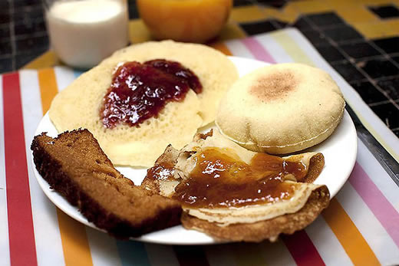
Pequeno-almoço em Marrocos
Usualmente consiste em diferentes tipos de pão com compota, queijo e manteiga. Também inclui um tipo de pão delicioso feito em grandes pedaços para se ir rasgando pouco a pouco; também inclui uma panqueca feita de semolina chamada baghir, muito saborosa.

Slide 10
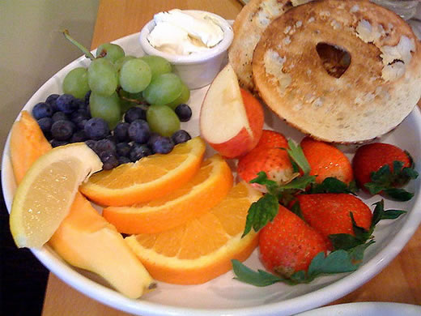
Pequeno-almoço no Havai
Os havaianos comem bastante fruta ao pequeno-almoço. Por vezes, adiciona-se um bagel para dar mais substância.

Slide 11
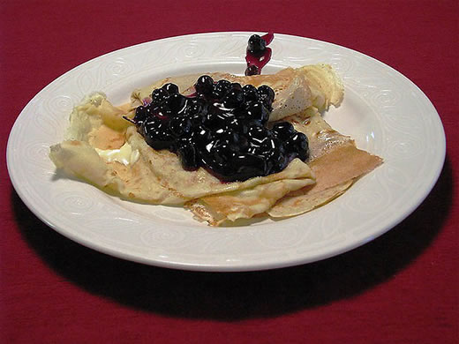
Pequeno-almoço na Suécia
Muitas vezes inclui uma panqueca sueca, conhecida por pannkakor. É uma espécie de crepe bem fino. Normalmente é servido com um recheio de compota.

Slide 12
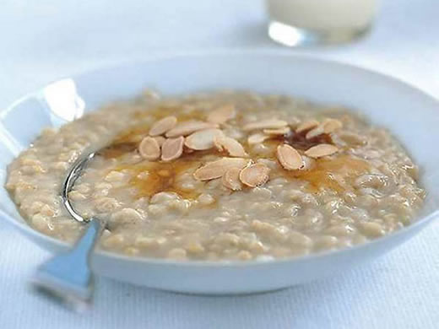
Pequeno-almoço na Islândia
Para os islandeses, o pequeno-almoço é servido sempre bem quente para enfrentar o frio e a escuridão dos meses frios. É servida aveia, ou hafragrautur, com uma pitada de açúcar amarelo e algumas nozes e uvas passas por cima.

Slide 13
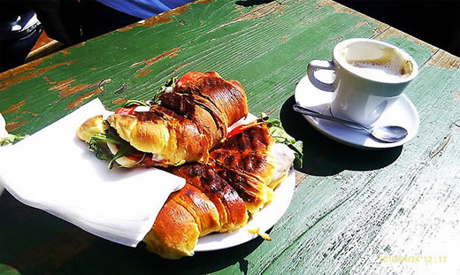
Pequeno-almoço em Portugal
Os portugueses tipicamente, comem um croissant recheado com queijo, fiambre ou até simples, acompanhado com um café ou café com leite.

Slide 14
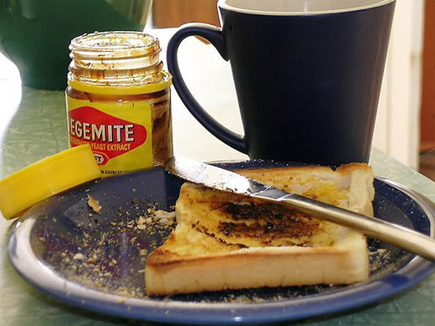
Pequeno-almoço na Austrália
O grande ingrediente no pequeno-almoço australiano é o vegemite. Os australianos adoram este alimento pegajoso e salgado e no seu pequeno-almoço não o dispensam.

Slide 15
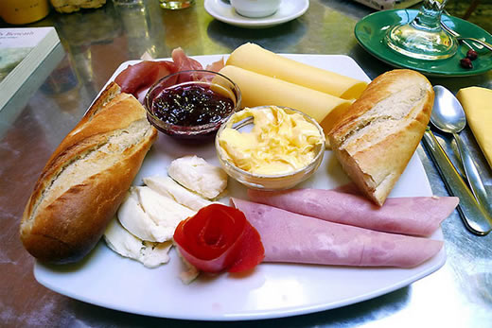
Pequeno-almoço no Brasil
Um pequeno-almoço brasileiro inclui pão com manteiga e café com leite, por vezes acompanhado de fiambre e queijo.

Slide 16
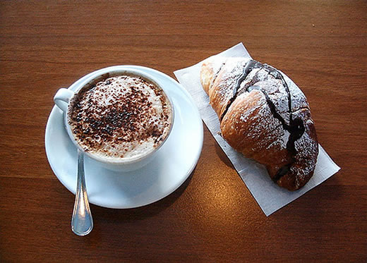
Pequeno-almoço na Itália
Na Itália o pequeno-almoço é simples: um cappuccino e um croissant (cornetto)..

Slide 17
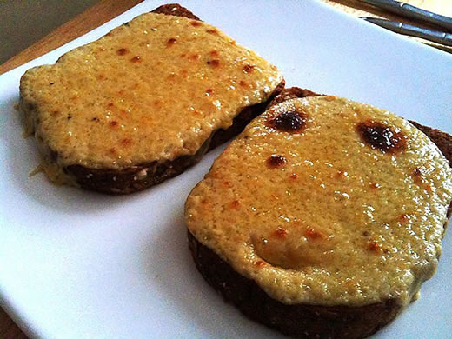
Pequeno-almoço no País de Gales
Simples: o queijo derretido em cima das tostas logo pela manhã – deveras delicioso para os seus amantes.

Slide 18
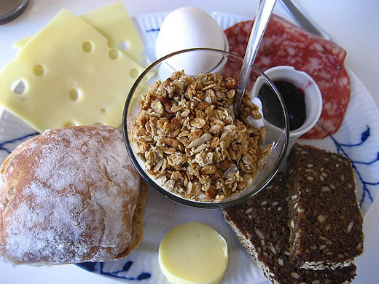
Pequeno-almoço na Dinamarca
No prato de um pequeno-almoço dinamarquês surge pão de centeio, queijo, salame, fiambre, patê, mel, compota e por vezes até chocolate.

Slide 19
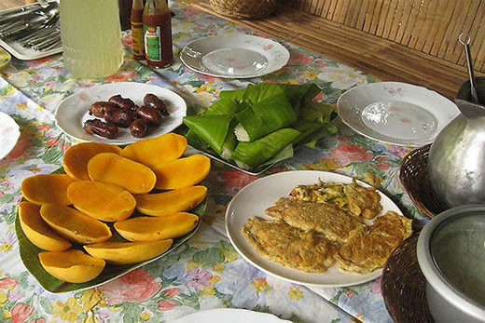
Pequeno-almoço nas Filipinas
Aqui a fruta é rainha. A manga é muito popular e para dar energia, o arroz é a escolha mais comum, ou por vezes as pequenas salsichas conhecidas como longganisa. Estas salsichas são usualmente fritas com sal e alho. Tudo combinado com ovos, carnes e feijão.

Slide 20
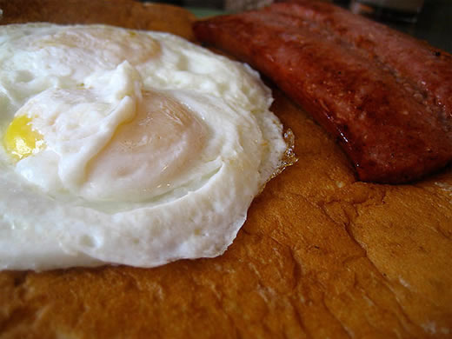
Pequeno-almoço no Alasca
Um pequeno-almoço proteico: come-se carne de rena, juntamente com uma panqueca com ovo em cima.

Slide 21
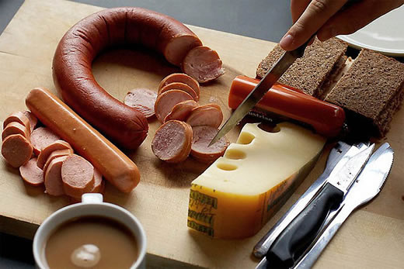
Pequeno-almoço na Alemanha
As salsichas (wursts), os queijos e o pão fresco acompanhados de um bom café de saco são o pequeno-almoço tradicional de inúmeros alemães.

Slide 22
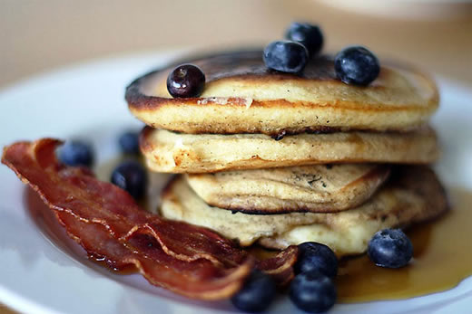
Pequeno-almoço nos Estados Unidos
Os americanos tradicionalmente não dispensam o bacon, as panquecas com xarope de ácer, frutos vermelhos e manteiga.

Slide 23
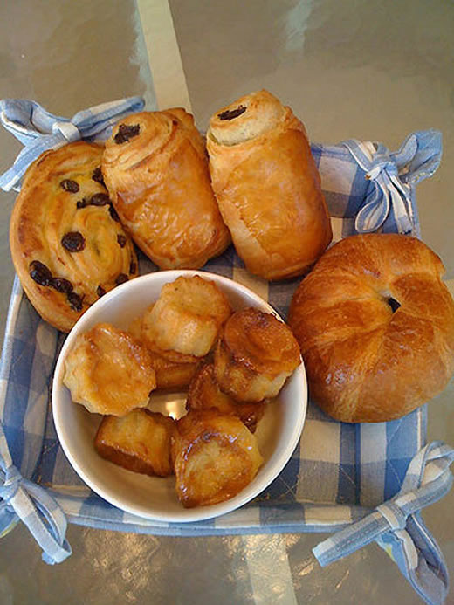
Pequeno-almoço em França
Os franceses não dispensam o seu croissant pela manhã, quer sejam complementados com amêndoas, chocolate, creme ou simples, sempre com um café a acompanhar.

Slide 24
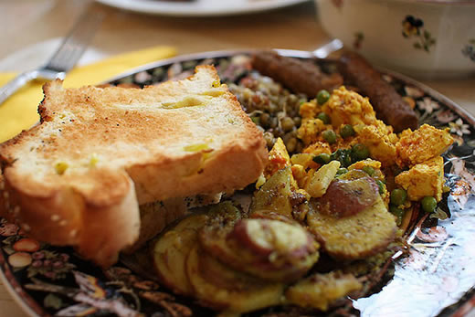
Pequeno-almoço na Índia
Aqui as batatas assadas com rosmaninho, acompanhadas de tofu, lentilhas, salsichas de vegetais e tosta de banana e pimento, são famosas. No entanto, na Índia o pequeno-almoço varia de região para região.

Slide 25
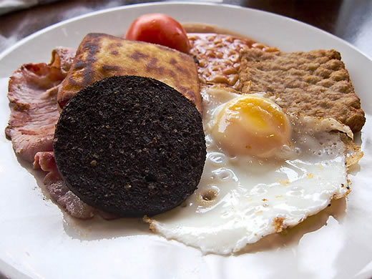
Pequeno-almoço na Escócia
Um pequeno-almoço escocês é muito semelhante ao pequeno-almoço inglês tradicional, só que inclui o seu tradicional haggis, um prato feito com coração, fígado e pulmões de ovelha, picados com cebola, aveia, caldo de carne e especiarias.

Slide 26
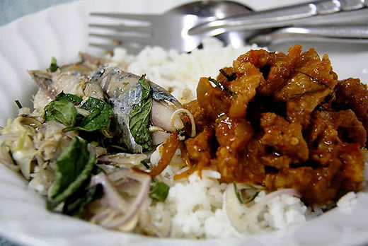
Pequeno-almoço na Tailândia
Este prato é encontrado por toda a Tailândia: um peixe aromatizado com menta e especiarias, e porco agridoce, acompanhado com arroz. É um prato barato, que não se distingue muito do que se come normalmente ao almoço e ao jantar.

Slide 27
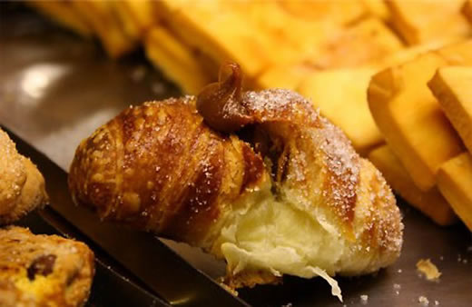
Pequeno-almoço na Argentina
Consiste de uma bebida chamada “mate” (uma infusão feita com folhas de “yerba”) ou doce de leite com “facturas”, uma espécie de croissant.

Slide 28
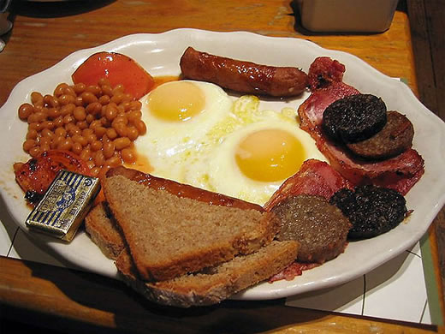
Pequeno-almoço na Irlanda
Muito semelhante ao pequeno-almoço escocês e inglês, só que inclui pudim branco e pão de soda.

Slide 29
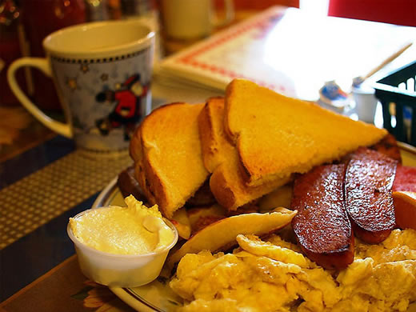
Pequeno-almoço no Canadá
Perogies são dumplings cozidos ou fritos, feitos de massa, e tradicionalmente recheados com batata, carne picada, queijo, fruta. Tudo acompanhado de umas salsichas e tostas para dar corpo ao pequeno-almoço.

Slide 30
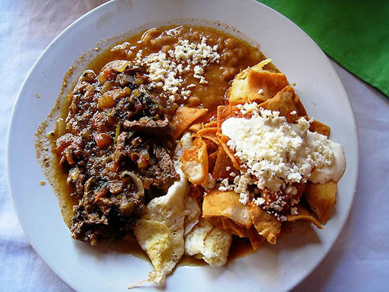
Pequeno-almoço no México
Este prato de pequeno-almoço consiste em pedaços de carne de vaca, chilequiles, e nachos com queijo, feijões, sendo esta uma forma de começar o dia com energia picante.

Slide 31
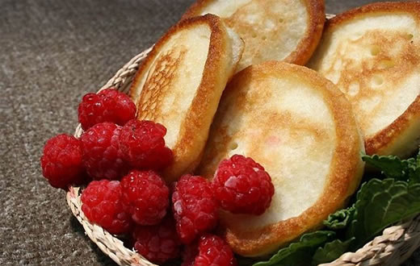
Pequeno-almoço na Rússia
Oladi é o pequeno-almoço favorito da Rússia. Uma espécie de panquecas do género de um pudim Yorkshire quentes, fritas, suaves por dentro e com um exterior crocante. São ótimas com creme azedo, compota, mel e bagas frescas.

Slide 32
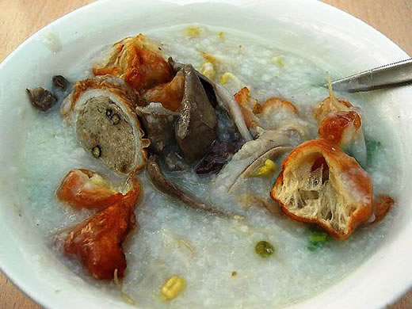
Pequeno-almoço no Vietname
Consiste num pouco de carne picada numa mistura de semolina. A complementar, juntam-se donuts chineses, rebentos de feijão, intestinos de porco recheados com porco picante que inclui o estômago, intestinos e sangue. Tudo bem diferente de um pequeno-almoço continental.

Slide 33
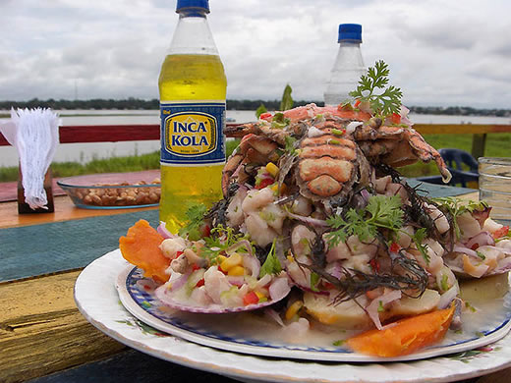
Pequeno-almoço no Peru
O ceviche é algo muito popular a qualquer hora do dia, seja ao pequeno-almoço, almoço ou jantar. Ceviche significa peixe ou marisco cru, marinado em sumos de citrinos, tais como limão ou lima, e temperados com pimentos picantes.

Slide 34
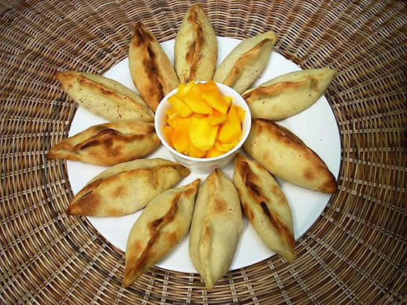
Pequeno-almoço na Bolívia
As saltenas são uma espécie de empanadas que tendem mais para a pastelaria. São a opção tradicional no pequeno-almoço da Bolívia. Normalmente são recheadas com vegetais e adoçadas com um pouco de açúcar.

Slide 35
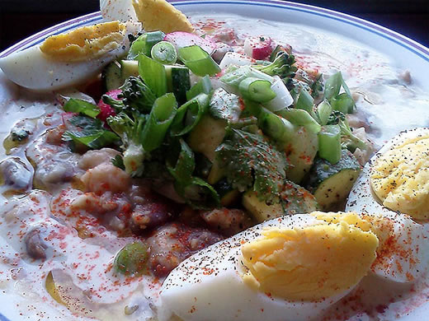
Pequeno-almoço no Egito
O pequeno-almoço de eleição dos egípcios é o foul madamas. É feito de favas, ervilhas, alho e limão. Pode ser acompanhado com ovo, regado com azeite, molho tahini e alguns legumes cortados.

Slide 36
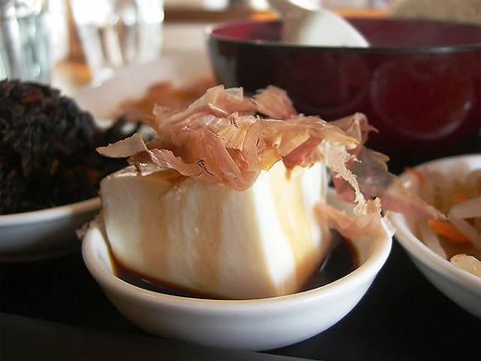
Pequeno-almoço no Japão
O tofu para o pequeno-almoço é a escolha mais popular no Japão, juntamente com peixe e arroz, tudo regado com molho de soja.

Slide 37
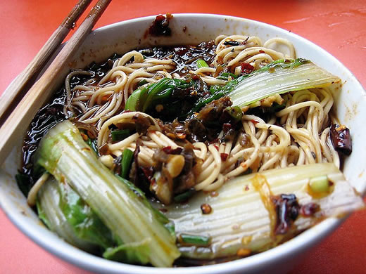
Pequeno-almoço na China
Espere encontrar noodles, arroz, galinha frita com vegetais fritos.

Slide 38
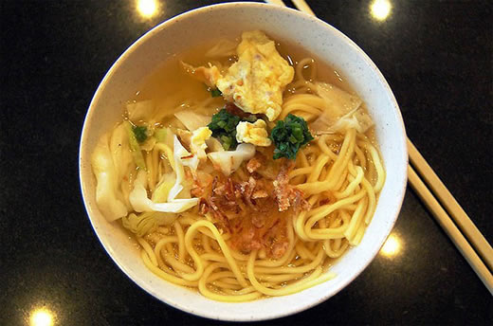
Pequeno-almoço na Malásia
Na Malásia é simples: uma taça de Mee – noodles misturados com ovo, vegetais e especiarias.

Slide 39
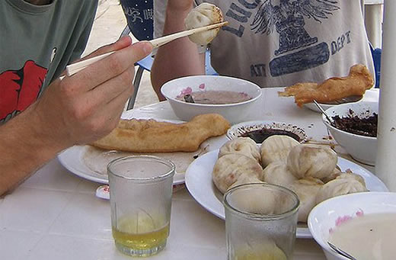
Pequeno-almoço na Mongólia
Resume-se a carne de carneiro cozida com muita gordura e farinha, sendo por vezes acompanhado com alguns produtos lácteos e arroz. Na Mongólia Ocidental varia-se, com carne de cavalo.

Slide 40
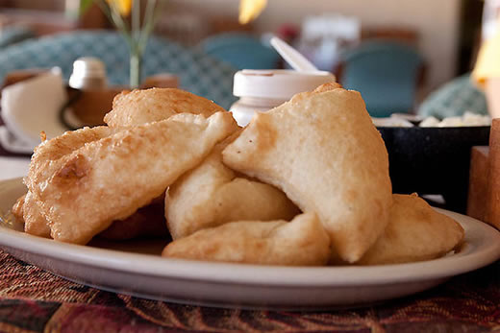
Pequeno-almoço em Belize
Os famosos fry jacks são o marco do pequeno-almoço deste país. São pedaços de massa frita, usualmente acompanhados com feijão e ovos, ou compota e mel.

Slide 41
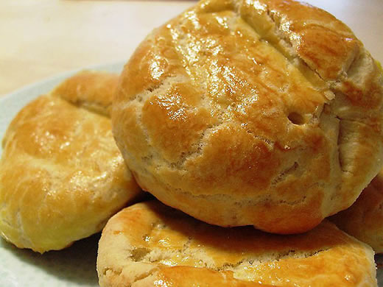
Pequeno-almoço na Hungria
Conte sempre com pogácsa. Ao longo do ano, existem festivais dedicados à pogácsa, e a receita varia de região para região. Têm uma consistência semelhante aos scones, sendo populares como pequeno-almoço ou acompanhamento de um bom goulash.

Slide 42
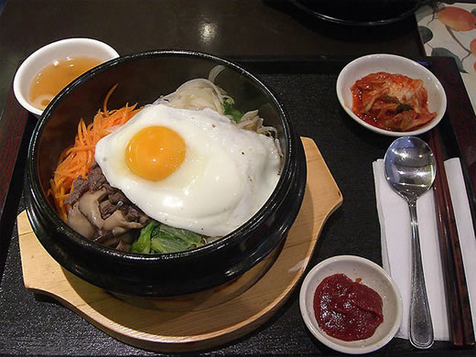
Pequeno-almoço na Coreia
Tal como ao almoço, na Coreia ao pequeno-almoço come-se um pequeno prato de kimchi, uma taça de sopa de vegetais e outra de arroz. Uma boa fatia de tosta também é uma escolha popular.

Slide 43
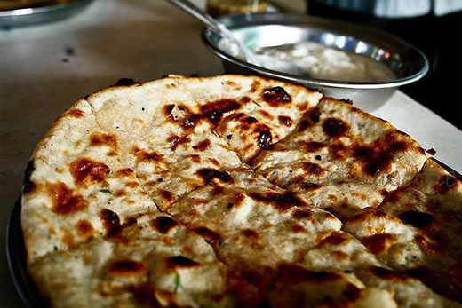
Pequeno-almoço no Paquistão
Os paquistaneses ao pequeno-almoço preferem aloo paratha. É um pão indiano sem fermento, feito numa frigideira. A massa contém ghee, e usualmente o pão é recheado com vegetais. É comido com manteiga, chutney ou algum tipo de molho picante. Também é comum enrolar este pão e molhá-lo no chá.

Slide 44
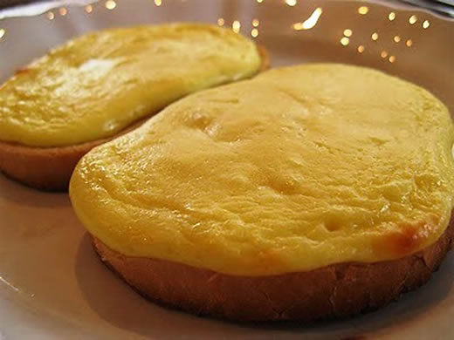
Pequeno-almoço na Estónia
Aqui também se começa o dia de forma simples: queijo curado numa tosta de trigo, basicamente queijo em tosta. Se preferir, em vez de queijo curado, pode optar por queijo ricotta.

Slide 45
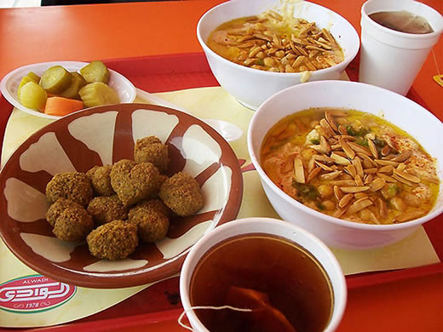
Pequeno-almoço na Jordânia
A escolha varia de acordo com a zona, mas labneh, hummous e falafel são as escolhas mais populares, servidos com azeite, salsichas de cordeiro, compota e manteiga, peru ou mortadela.

Slide 46
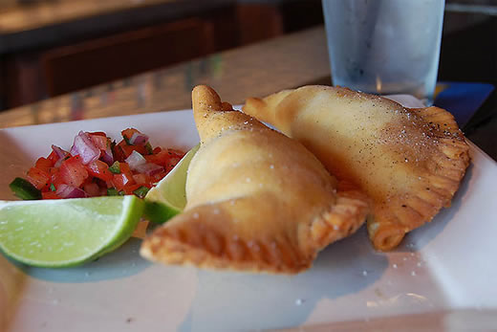
Pequeno-almoço na Venezuela
Empenadas são a ordem no início do dia. As empenadas são recheadas com queijo fresco, carne picada ou com uma mistura de vegetais e feijão.

Slide 47
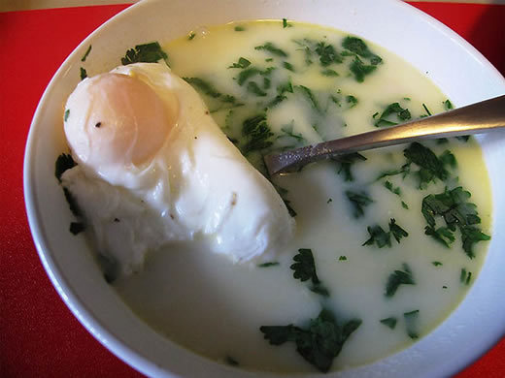
Pequeno-almoço na Colômbia
Existe uma variedade enorme de formas de satisfazer a fome logo pela manhã. Em Cundinamarca, a changua é um prato muito popular, feito de leite, cebola e queijo.

Slide 48
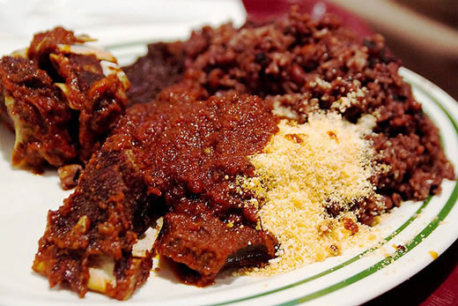
Pequeno-almoço no Ghana
O pequeno-almoço mais popular neste país africano é o waakye. Basicamente começa-se o dia com arroz cozinhado com feijão. Este prato encontra-se por todas as ruas do Ghana.

Slide 49
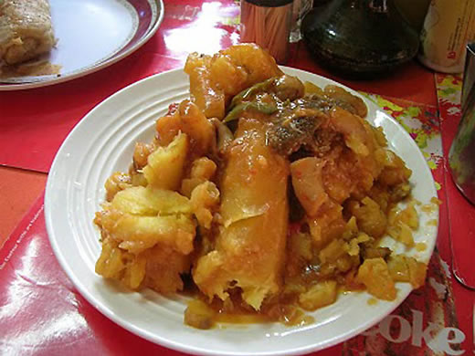
Pequeno-almoço no Uganda
O pequeno-almoço varia de região para região, mas há um prato popular no país: uma combinação de bananas verdes cozinhadas e misturadas num estufado de carne de vaca em cerveja com um molho de vegetais.

Slide 50
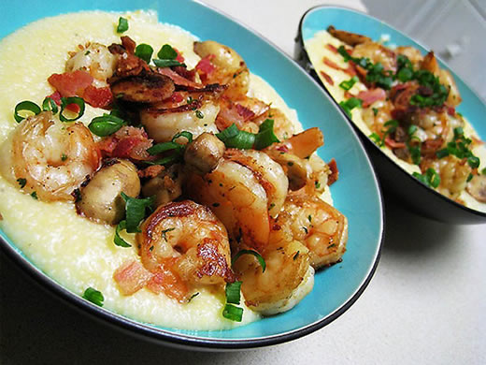
Pequeno-almoço nas Bahamas
Um pequeno-almoço nas Bahamas deve conter grits. Grits é farinha de canjica, ou farinha de milho, que se mistura com água a ferver, criando um mingau. A sua popularidade veio da época da escravidão, quando os escravos não tinham que comer. Hoje em dia é coberto com camarões e carne.

Slide 51
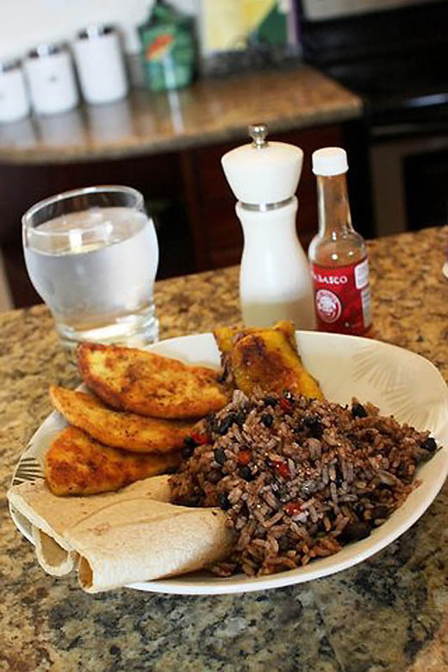
Pequeno-almoço na Costa Rica
Gallo pinto é o pequeno-almoço comum na Costa Rica. É composto com feijão preto, arroz, natas azedas, molho e tortilha de milho. Muitos habitantes juntam um pouco de abacate, banana frita ou carne fria.

Slide 52
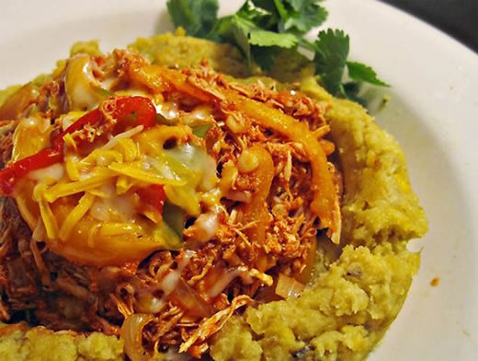
Pequeno-almoço na República Dominicana
O magu é feito de banana cozida esmagada com manteiga ou salame, queijo ou ovos. Acompanhe com um chocolate quente, e obterá um bom pequeno-almoço dominicano.

Slide 53
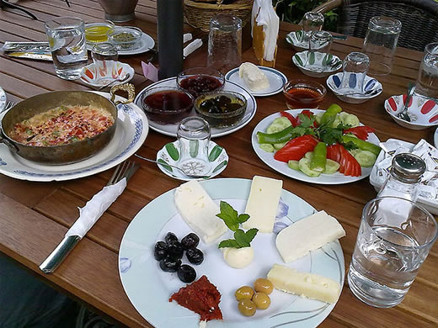
Pequeno-almoço na Turquia
O pequeno-almoço completo na Turquia, na maioria dos casos consiste numa variedade de queijos, manteiga, azeitonas, ovos, tomates, pimentos, compota, mel e carne picante.

Slide 54
Pequeno-almoço “Continental”
É COMPOSTO POR:
Café
Leite ou leite com café
Chá
Chocolate ou qualquer outra infusão
Pão – torradas
Brioche ou outro bolo seco
Manteiga
Doce e fruta

